Slide 1
Febrero 08 de 2024
Comportamiento del IPC
de alimentos y bebidas
no alcohólicas Enero de 2024

Slide 2
IPC división de alimentos y bebidas no alcohólicas en Enero de 2024 Variación mensual y anual (2023-2024)
En enero el IPC de la división de los alimentos y bebidas no alcohólicas registró una variación de 0,48% con respecto al mes anterior.
En enero de 2024 el precio de los alimentos y bebidas no alcohólicas presentó una variación de 2,96% en comparación con enero de 2023.
Fuente: DANE. Cálculos UPRA

Slide 3
Variación mensual por división de gasto enero 2024
En enero, la división de alimentos y bebidas no alcohólicas registró un aumento de 0,48% con respecto al mes de diciembre, y se ubicó 0,44 puntos porcentuales por debajo de la variación nacional (0,92%) siendo la quinta división con menor variación este mes.
Fuente: DANE. Cálculos UPRA

Slide 4
Variación mensual IPC total vs IPC alimentos y bebidas no alcohólicas Enero 2022-2024
En enero de 2024
0,48%
fue la variación mensual del IPC de alimentos y bebidas no alcohólicas
respecto al mismo mes del año pasado, cuando fue de 2,46%
-1,98 p.p.
Fuente: DANE. Cálculos UPRA

Slide 5

Comportamiento mensual de los precios al consumidor de los principales alimentos en enero de 2024
Producto | Variación (%) | Contribución (p.p)*
Frutas frescas | 2,82 | 0,165
Hortalizas y legumbres frescas | 5,24 | 0,135
Carne de aves | 1,18 | 0,095
Quesos y productos afines | 1,93 | 0,057
Naranjas | 13,73 | 0,051
Carne de res y derivados | 0,39 | 0,050
Leche | 0,55 | 0,042
Zanahoria | 14,46 | 0,036
Otros derivados de la leche | 1,42 | 0,020
Carne de cerdo y derivados | 0,65 | 0,020
Durante el mes de enero de 2024 los alimentos con mayor contribución al aumento de precios fueron:
Fuente: DANE. Cálculos UPRA . *Contribución en el IPC de alimentos y bebidas no alcohólicas

Slide 6

Comportamiento mensual de los precios al consumidor
de los principales alimentos
en enero de 2024
Producto | Variación (%) | Contribución (p.p)*
Huevos | -4,46 | -0,209
Plátanos | -4,79 | -0,097
Tomate | -4,41 | -0,060
Cebolla | -3,03 | -0,038
Aceites comestibles | -1,11 | -0,035
Papas | -1,25 | -0,029
Legumbres secas | -0,58 | -0,009
Maíz y sus derivados | -2,20 | -0,008
Yuca para consumo en el hogar | -1,09 | -0,006
Tomate de árbol | -1,63 | -0,005
Durante el mes de enero de 2024 los alimentos con mayor contribución a la disminución de precios fueron:
Fuente: DANE. Cálculos UPRA *Contribución en el IPC de alimentos y bebidas no alcohólicas

Slide 7
Variación anual por divisiones de gasto enero 2024
En el mes de enero de 2024, y con respecto al mismo mes del año anterior, la división de alimentos y bebidas no alcohólicas registró un aumento de 2,96%, ubicándose 5,39 puntos porcentuales por debajo de la variación nacional (8,35%), siendo la segunda división con menor variación en este periodo.
Fuente: DANE. Cálculos UPRA

Slide 8
Variación anual IPC de alimentos y bebidas no alcohólicas Enero 2021-2024
En enero de 2024
2,96%
fue la variación anual del IPC de alimentos y bebidas no alcohólicas
-23,22 p.p.
respecto al mismo periodo del año pasado, cuando fue de 26,18%
Fuente: DANE. Cálculos UPRA

Slide 9
Comportamiento anual de los precios al consumidor de los principales alimentos Enero (2024/2023)
Producto | Variación (%) | Contribución (p.p)*
Frutas frescas | 13,44 | 0,732
Leche | 8,79 | 0,623
Carne de aves | 7,45 | 0,581
Carne de res y derivados | 2,85 | 0,370
Pan | 5,25 | 0,222
Quesos y productos afines | 4,93 | 0,145
Otros derivados de la leche | 8,19 | 0,112
Legumbres y hortalizas en conserva | 22,68 | 0,081
Moras | 20,30 | 0,078
Productos de rio y mar (incluye congelados y enlatados) | 1,95 | 0,069
En los últimos 12 meses los alimentos con mayor contribución al aumento de precio fueron:
Estos alimentos pesan el 46,3% dentro del total de la división de alimentos y bebidas no alcohólicas
Fuente: DANE. Cálculos UPRA . *Contribución en el IPC de alimentos y bebidas no alcohólicas

Slide 10
Comportamiento anual de los precios al consumidor
de los principales alimentos
Enero (2024/2023)
Producto | Variación (%) | Contribución (p.p)*
Plátanos | -27,06 | -0,734
Cebolla | -30,05 | -0,535
Papas | -18,13 | -0,516
Aceites comestibles | -9,24 | -0,330
Yuca para consumo en el hogar | -28,96 | -0,236
Legumbres secas | -12,28 | -0,230
Tomate de árbol | -20,11 | -0,085
Maíz y sus derivados | -14,39 | -0,065
Tomate | -3,71 | -0,051
Zanahoria | -10,08 | -0,033
En los últimos 12 meses los alimentos que disminuyeron de precio fueron:
Fuente: DANE. Cálculos UPRA *Contribución en el IPC de alimentos y bebidas no alcohólicas

Slide 11
Variación anual del IPC de los alimentos con mayor contribución
2020
2021
2022
2024
2020
2021
2022
2024
2020
2021
2022
2024
2020
2021
2022
2024
Fuente: DANE. Cálculos UPRA

Slide 12
Variación anual del IPC de los alimentos con mayor contribución
2020
2021
2022
2024
2020
2021
2022
2024
2020
2021
2022
2024
2020
2021
2022
2024

Slide 13
Variación anual IPC alimentos y bebidas no alcohólicas vs. TRM 23 años: enero de 2001– enero de 2024
Diciembre de 2022
Fuente IPC: DANE. Cálculos UPRA Fuente TRM: Superintendencia Financiera de Colombia - SFC

Slide 14
Febrero 08 de 2024
Comparativo IPC
de alimentos y bebidas
no alcohólicas
Otros países Diciembre de 2024
Índice de precios de los alimentos de la FAO
Enero de 2024

Slide 15
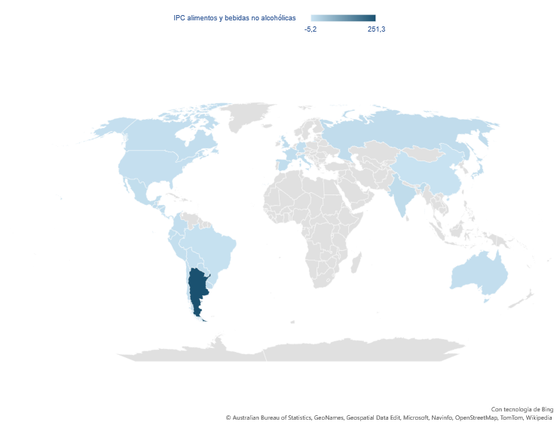
Variación anual alimentos y bebidas no alcohólicas principales países de referencia diciembre de 2024*
Indicadores internacionales: https://datosmacro.expansion.com/ipc y https://es.tradingeconomics.com/
*No se incluyó Venezuela al no contar con información oficial actualiza

Slide 16
IPC total y de alimentos y bebidas no alcohólicas países región
Variación anual
IPC total diciembre de 2024
Variación anual alimentos y bebidas no alcohólicas diciembre de 2024
Indicadores internacionales: https://datosmacro.expansion.com/ipc y https://es.tradingeconomics.com/
No se incluyó Venezuela al no contar con información oficial actualiza

Slide 17
La variación del índice muestra como la inflación mundial de los alimentos sigue cediendo
Variación anual del índice de precios de los alimentos de la FAO y sus grupos de productos básicos
Enero de 2024 (precios internacionales)
Fuente: FAO Food Price Index en https://www.fao.org/worldfoodsituation/foodpricesindex/es.
Notes:
El índice de precios de los alimentos de la FAO consiste en una medida de la variación mensual de los precios internacionales de cinco grupos de productos básicos: cereales, aceites vegetales, productos lácteos, carne y azúcar. Estos se ponderan con las cuotas medias de exportación para un periodo determinado.
Fechas mensuales de publicación en 2024 (provisionales): 5 de febrero, 2 de febrero, 8 de marzo, 5 de abril, 3 de mayo, 7 de junio, 5 de julio, 2 de agosto, 6 de noviembre, 4 de diciembre, 8 de enero, 6 de enero.

Slide 18

Febrero 08 de 2024
Gracias
Visita nuestro portal
upra.gov.co

